Slide 1















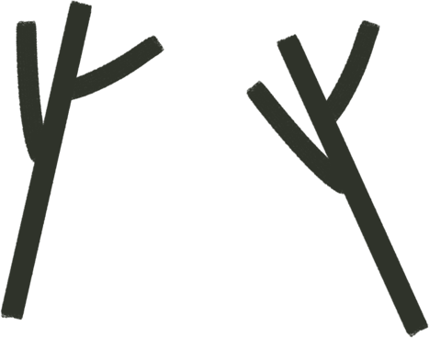
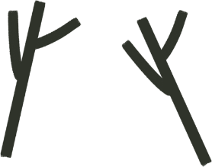






4
GV Bùi Thị Hà
Notes:
Thiết kế: Hương Thảo – Zalo 0972115126

Slide 2



Slide 3



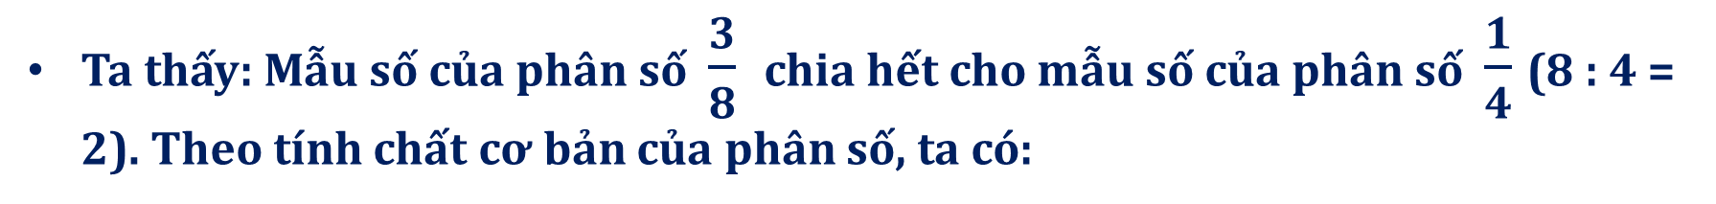
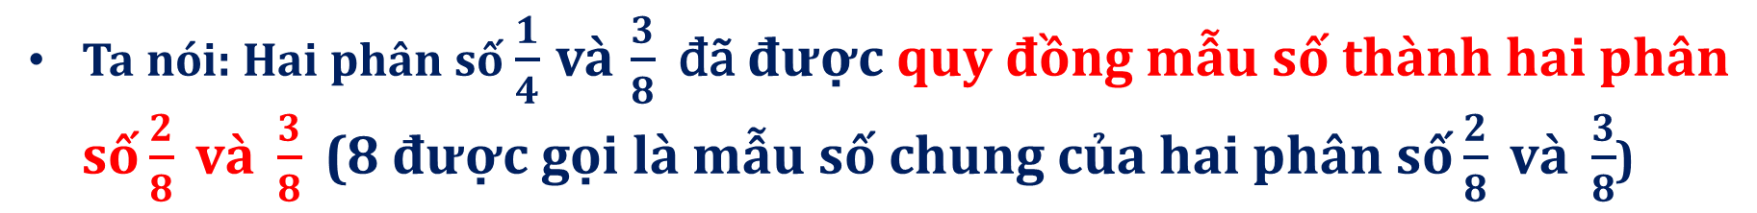
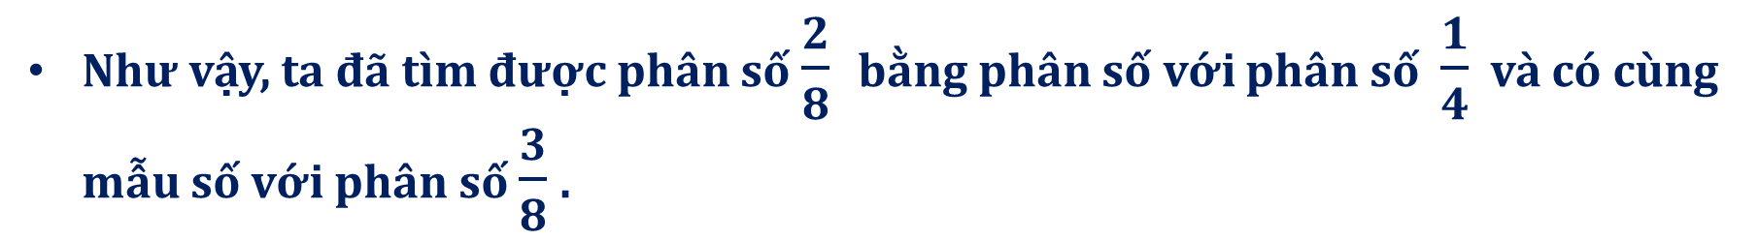
Ta thấy: Mẫu số của phân số $\frac{3}{8}$ chia hết cho mẫu số của phân số $\frac{1}{4}$ (8 : 4 = 2). Theo tính chất cơ bản của phân số, ta có:
1
1 x 2
2
=
=
4
4 x 2
8
Như vậy, ta đã tìm được phân số $\frac{2}{8}$ bằng phân số với phân số $\frac{1}{4}$ và có cùng mẫu số với phân số $\frac{3}{8}.$
Ta nói: Hai phân số $\frac{1}{4}$ và $\frac{3}{8}\text{ đã} \text{đượ}\text{c} \text{quy}\text{ đồ}\text{ng} \text{m}\text{ẫ}\text{u} \text{s}\text{ố }\text{th}\text{à}\text{nh} \text{hai} \text{ph}\text{â}\text{n} \text{s}\text{ố}\frac{2}{8} \text{v}\text{à }\frac{3}{8} \text{(}\text{8 đượ}\text{c} \text{g}\text{ọ}\text{i} \text{l}\text{à }\text{m}\text{ẫ}\text{u} \text{s}\text{ố }\text{chung} \text{c}\text{ủ}\text{a} \text{hai} \text{ph}\text{â}\text{n} \text{s}\text{ố}\frac{2}{8} \text{v}\text{à }\frac{3}{8}$)

Slide 4


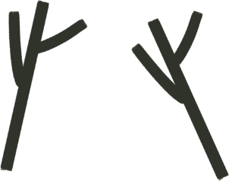
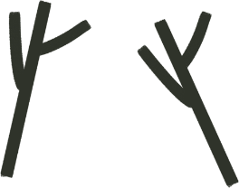
Vậy để quy đồng mẫu số hai phân số ta làm thế nào?
Ta cần tìm được mẫu số chung giữa hai phân số đó rồi áp dụng tính chất cơ bản của phân số.

Slide 5

b) Ví dụ quy đồng mẫu số hai phân số $\frac{3}{4}$ và $\frac{5}{12}$ như sau
12 : 4 = 3, mẫu số chung là 12.
3
3 x 3
9
=
=
và giữ nguyên phân số $\frac{5}{12}$
4
4 x 3
12
Quy đồng mẫu số hai phân số $\frac{3}{4}$ và $\frac{5}{12}$ ta được hai phân số $\frac{9}{12}$ và $\frac{5}{12}$

Slide 6


Slide 7
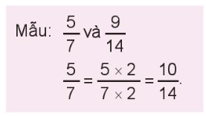
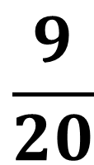
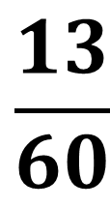
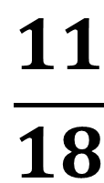

1
Quy đồng mẫu số các phân số (theo mẫu).
a)
b)
$$\frac{5}{9}$$
$$\frac{11}{18}$$
$$\frac{13}{60}$$
$$\frac{9}{20}$$
và
và

Slide 8


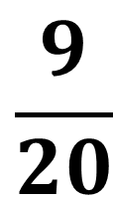
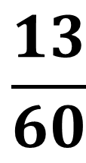
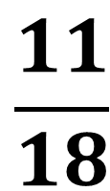
a)
b)
$$\frac{5}{9}$$
$$\frac{11}{18}$$
$$\frac{13}{60}$$
$$\frac{9}{20}$$
và
và
5
5 x 2
10
9
9 x 3
27
=
=
=
=
9
9 x 2
18
20
20 x 3
60

Slide 9
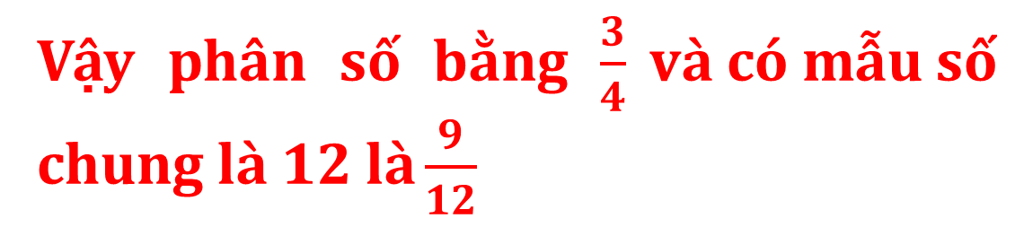
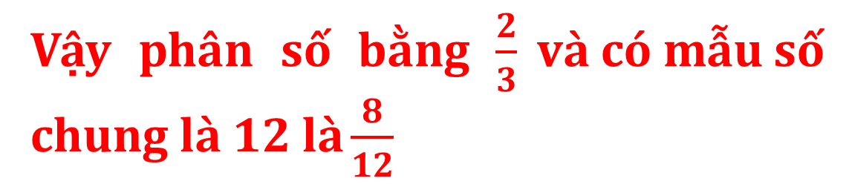
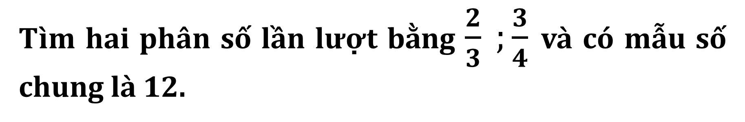
Tìm hai phân số lần lượt bằng $\frac{2}{3} ;\frac{3}{4}$ và có mẫu số chung là 12.
2
Ta có 12 : 3 = 4
Vậy phân số bằng $\frac{2}{3} \text{v}\text{à }\text{c}\text{ó }\text{m}\text{ẫ}\text{u} \text{s}\text{ố }\text{chung} \text{l}\text{à 12 }\text{l}\text{à}\frac{8}{12}$
2
2 x 4
8
=
=
3
3 x 4
12
Ta có 12 : 4 = 3
Vậy phân số bằng $\frac{3}{4} \text{v}\text{à }\text{c}\text{ó }\text{m}\text{ẫ}\text{u} \text{s}\text{ố }\text{chung} \text{l}\text{à}\text{ 12 }\text{l}\text{à}\frac{9}{12}$
3
3 x 3
9
=
=
4
4 x 3
12

Slide 10


Slide 11






Chúng ta hãy cùng khám phá nông trại thôi nào!

Slide 12














Notes:
Thầy cô kick vào từng biểu tượng để đến với slide câu hỏi
Kick vào mũi tên để đến phần khám phá

Slide 13



Khi quy đồng mẫu số hai phân số
ta làm như thế nào?
Bước 1: Tìm mẫu số chung
Bước 2: Áp dụng tính chất cơ bản của phân số, viết phân số còn lại thành phân số có mẫu số là mẫu số chung.
Notes:
Thầy cô kick vào biểu tượng góc trái để trở về

Slide 14
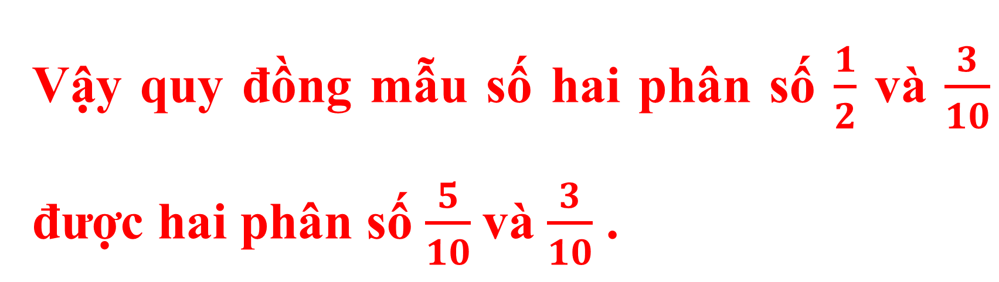
Quy đồng mẫu số hai phân số sau:
1
3
và
2
10
1
1
x
5
5
=
=
2
2
x
5
10
Vậy quy đồng mẫu số hai phân số $\frac{1}{2}$ và $\frac{3}{10}$ được hai phân số $\frac{5}{10}$và $\frac{3}{10}$ .
Notes:
Thầy cô kick vào biểu tượng góc trái để trở về

Slide 15

Quy đồng mẫu số hai phân số sau:
2
4
và
5
15
2
2
x
3
6
=
=
5
5
x
3
15
Vậy quy đồng mẫu số hai phân số $\frac{2}{5}$ và $\frac{4}{15}$ được hai phân số $\frac{6}{15}$và $\frac{4}{15}$ .
Notes:
Thầy cô kick vào biểu tượng góc trái để trở về

Slide 16
Cảm ơn các bạn!

Slide 17

DẶN DÒ
Làm bài tập vào vở BT
Chuẩn bị bài tt

Slide 18

Notes:
Thiết kế: Hương Thảo – Zalo 0972115126

